Slide 1


Chào mừng các con đến với giờ học
Âm nhạc lớp 1
BỘ SÁCH CÁNH DIỀU
CHỦ ĐỀ 7: GIỮ GÌN VỆ SINH
Tiết 2
        Ôn tập bài hát: Thật đáng yêu
        Nghe nhạc: Chiếc đồng hồ
        Trải nghiệm và khám phá:
        Tạo âm thanh cao thấp theo sơ đồ

Slide 2
CHỦ ĐỀ 7: GIỮ GÌN VỆ SINH
Tiết 2
        Ôn tập bài hát: Thật đáng yêu
        Nghe nhạc: Chiếc đồng hồ
        Trải nghiệm và khám phá:
        Tạo âm thanh cao thấp theo sơ đồ

Slide 3

Hoạt động 1:
Ôn tập bài hát Thật đáng yêu

Slide 4
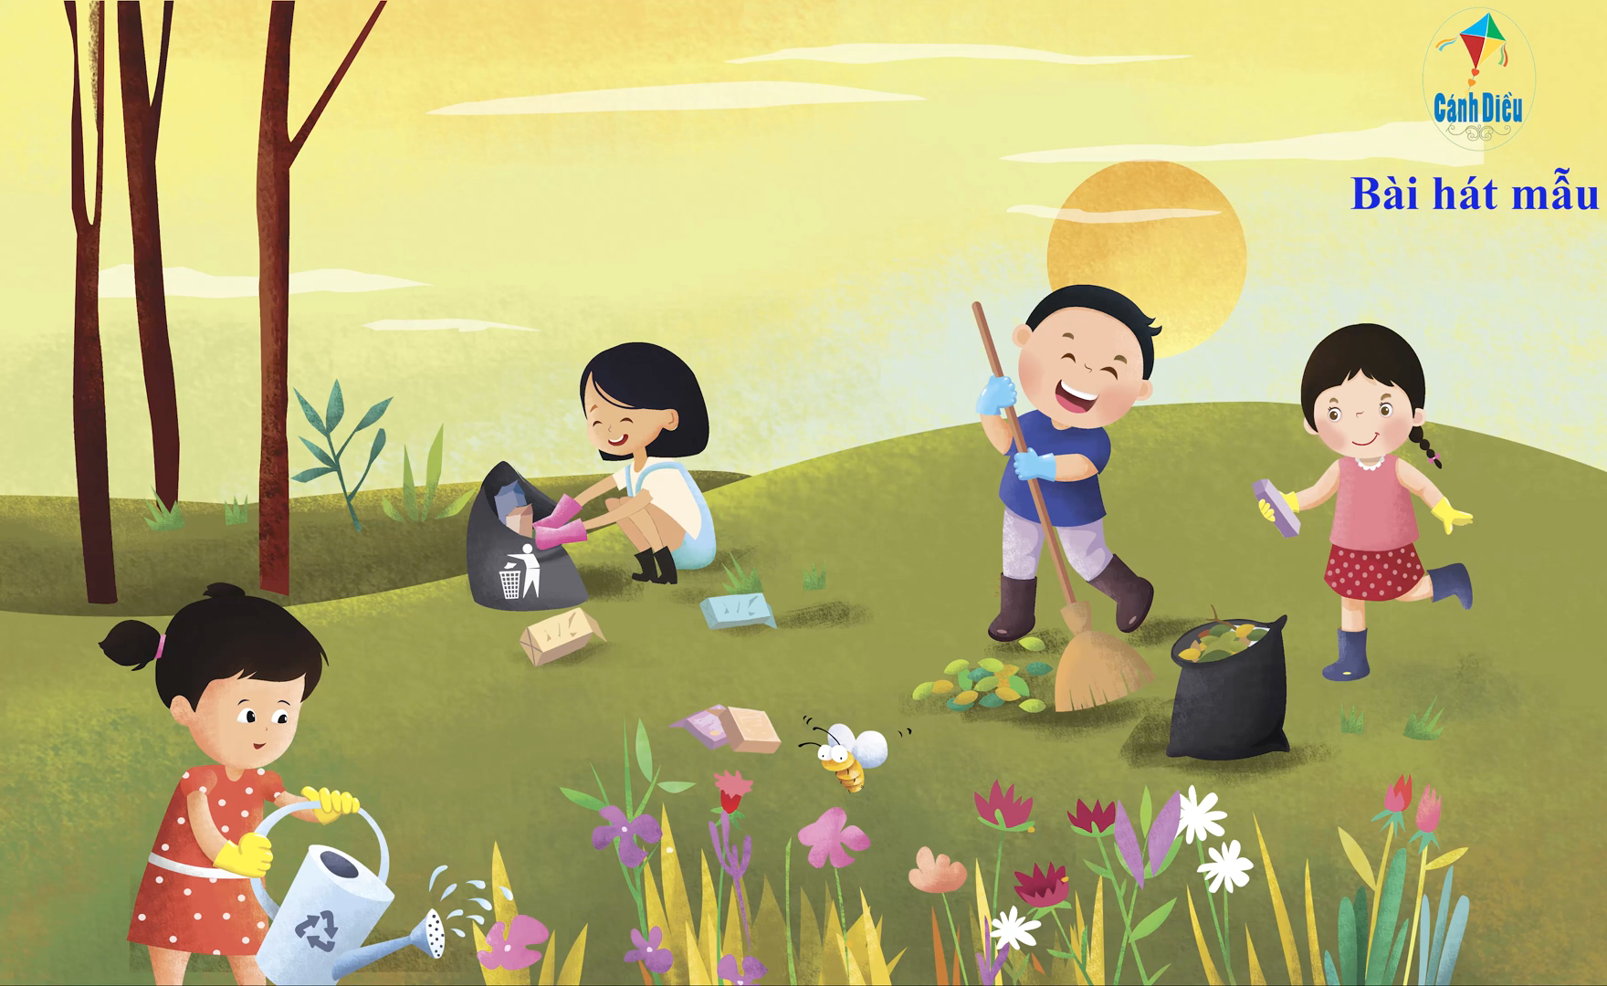

Slide 5

- Luyện hát:
+ Theo tổ, nhóm
+ Thể hiện sự hồn nhiên, vui tươi

Slide 6
Kết hợp gõ đệm theo nhịp
Dậy đi thôi nào dậy đi thôi
x x x x
Chim hót vang khi thấy ông Mặt Trời
x x x x
Dậy ra sân em tập em chơi
x x x x
Cùng với chim em hát em cười
x x x x
Mẹ mua cho em bàn chải xinh
x x x x
Như các anh em đánh răng một mình
x x x x
Mẹ khen em bé mà vệ sinh
x x x x
Thật đáng yêu răng ai trắng tinh
x x x x

Slide 7
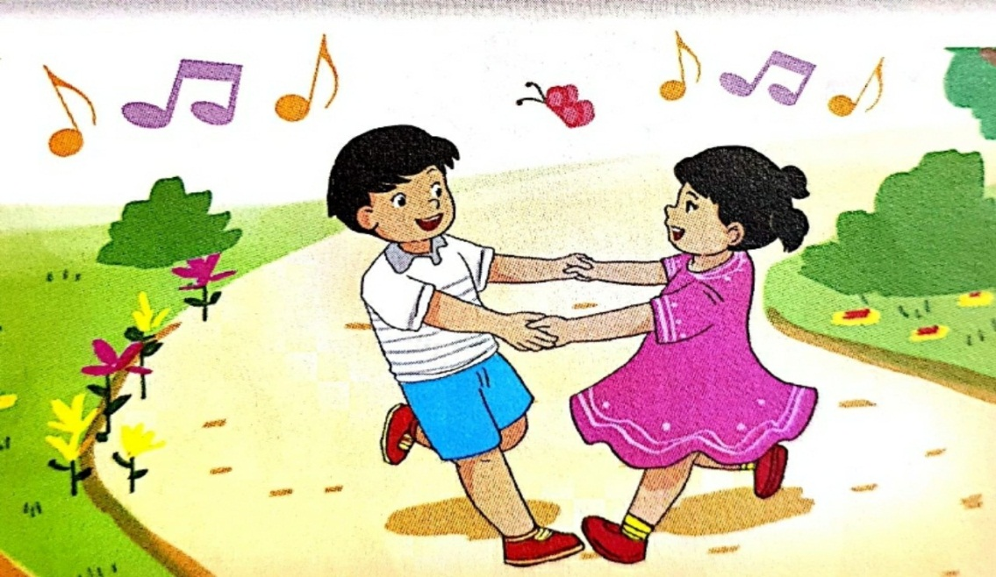
Hát kết hợp vận động

Slide 8
Hát kết hợp vận động
Lời 1
Câu hát | Động tác
Dậy đi thôi nào dậy đi thôi | Chụm 2 tay lên 2 vai, nghiêng người sang 2 bên
Chim hót vang khi thấy ông mặt trời | 2 tay khum trước miệng như chim hót
Dậy ra sân e tập em chơi | 2 tay chống hông, chân dậm nhẹ nhàng
Cùng với chim em hát em cười | 2 tay đưa lên đầu, bàn tay vẫy

Slide 9
* Luyện hát kết hợp vận động
Luyện tập phụ họa lời 1 theo tổ
Tập động tác lời 2 (như lời 1)
Luyện tập cả bài
Trình diễn: thi giữa các nhóm

Slide 10
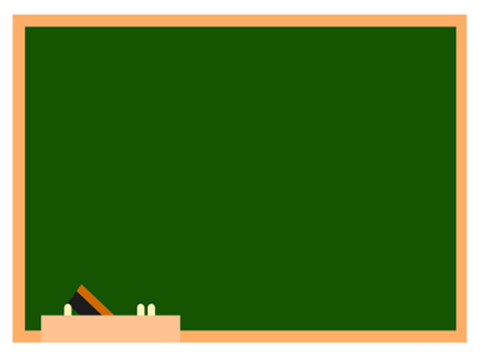

Hoạt động 2: Nghe nhạc

Slide 11
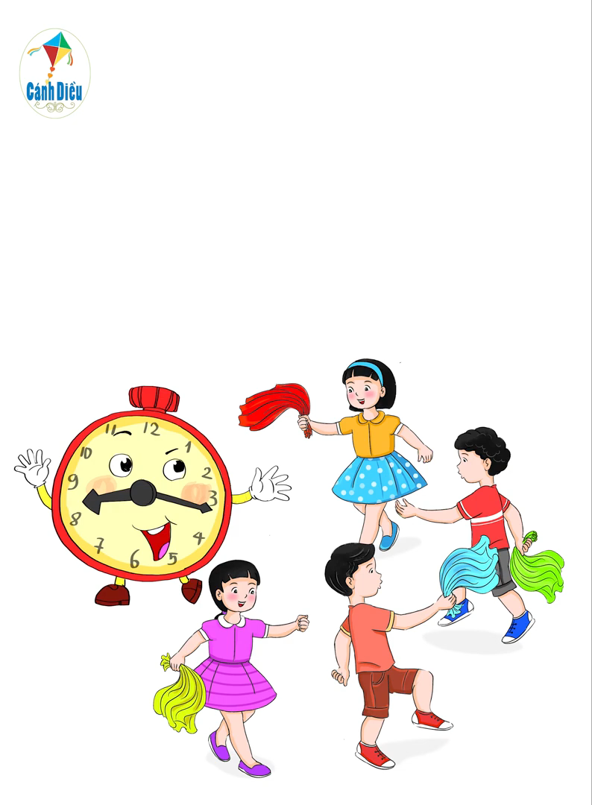
Cảm nhận về nhịp độ, tiết tấu của bản nhạc

Slide 12

Tưởng tượng ra đồ vật được miêu tả trong bản nhạc
Đoán tên đồ vật được miêu tả trong bản nhạc
Bản nhạc tên gì?

Slide 13
Vận động theo bản nhạc: Chiếc đồng hồ
- Chân bước nhịp nhàng, tay vẫy khăn sang 2 bên
Đứng tại chỗ, tay cầm khăn đưa sang hai bên
Tung khăn lên cao rồi đỡ

Slide 14
Hoạt động 3:
Trải nghiệm và khám phá:
Tạo ra âm thanh cao thấp theo sơ đồ

Slide 15
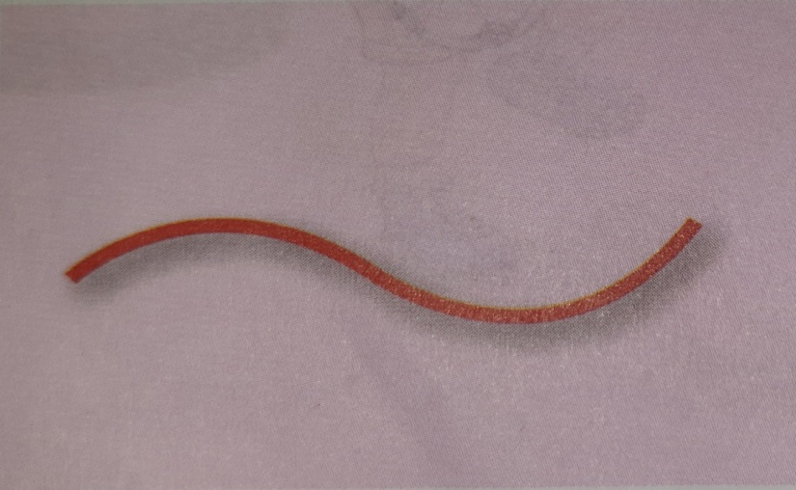

Sơ đồ âm thanh 1

Slide 16
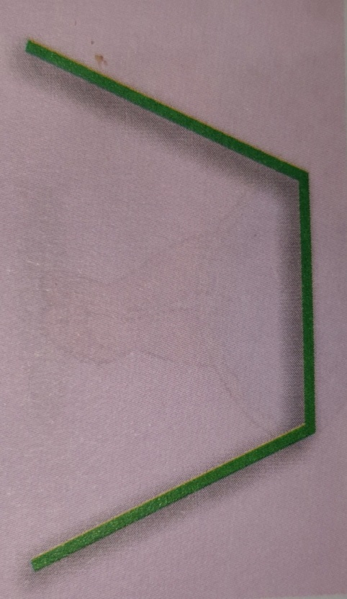
Sơ đồ âm thanh 2

Slide 17

Củng cố dặn dò
Tập biểu diễn bài
Thật đáng yêu
Tạo âm thanh theo
cách riêng của mình
Nghe và vận động theo
bản nhạc yêu thích

Slide 18
Chúc các con chăm ngoan học tốt

